Slide 2
Gezondheidszorg iets voor jou?
Bachelor Verpleegkunde
Ja, als je …
graag met en voor mensen werkt.
graag samenwerkt met anderen.
interesse in (biomedische) wetenschap hebt.
de mens als geheel je boeit.
van afwisseling en uitdaging houdt.
graag met je handen, hoofd en hart werkt.

Slide 3
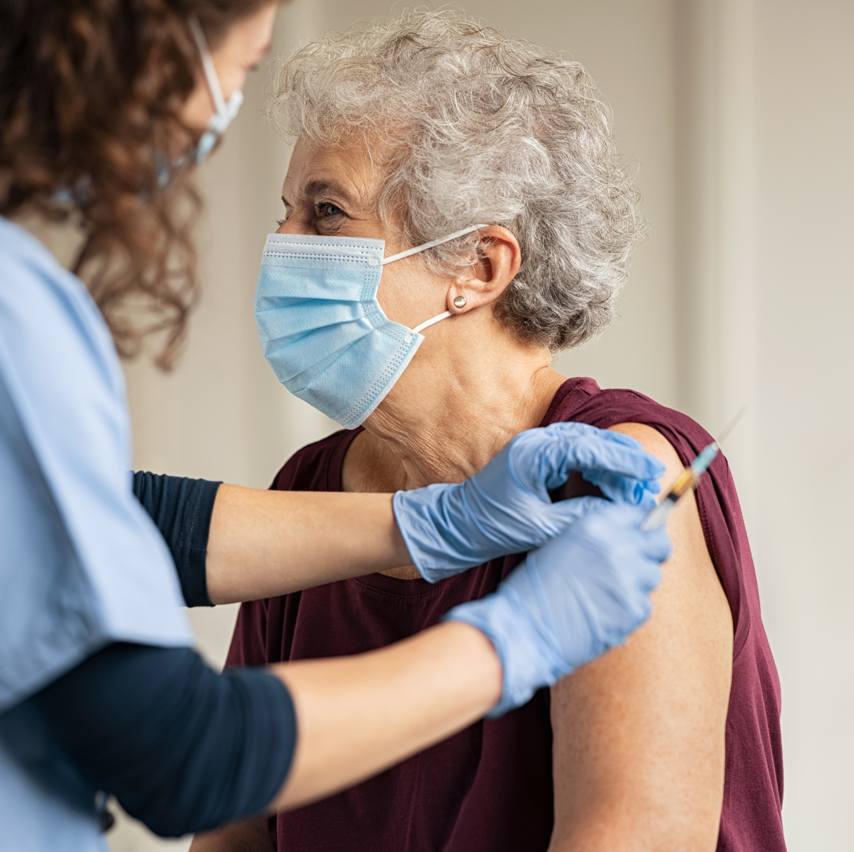
Professionele bachelor Verpleegkunde
Bachelor verpleegkunde
Professionele Bachelor Verpleegkundige verantwoordelijk voor Algemene Zorg:
  Organisatie en coördinatie van zorg
  Autonoom maar in complexere situaties
  Interdisciplinair team
  Leidinggevende rol, taak en/of functie

Slide 4
Bachelor verpleegkunde
4 jaar
240 studiepunten
Minstens 2300u klinisch onderwijs (stage)

Slide 5
Opleidingsprogramma
Bachelor verpleegkunde
Breed inzetbare verpleegkundigen: iedere afgestudeerde bachelor verpleegkunde moet aan de slag kunnen in alle domeinen
Klinisch onderwijs binnen de 7 domeinen, die vooropgesteld zijn in de Europese richtlijn, in de eerste 3 jaar

Slide 6
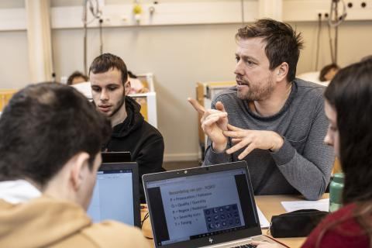
Opleidingsprogramma
Bachelor Verpleegkunde
Uniek onderwijsconcept Odisee Verpleegkunde
Probleemgestuurd onderwijs
Casus
Leergroepen
Opzoekingswerk
Klinisch redeneren
Modulair systeem
Vaardigheidsonderwijs

Slide 7
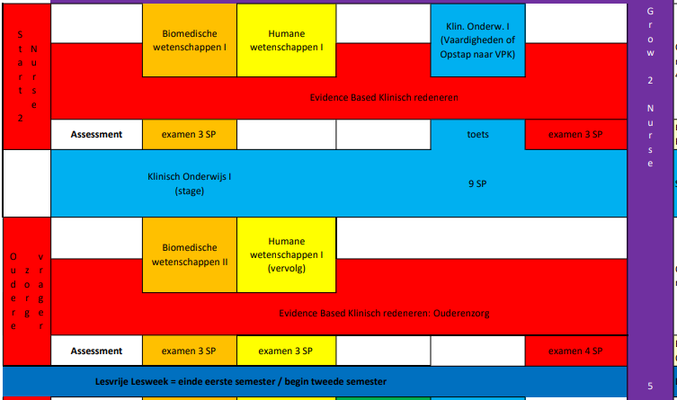
Opleidingsprogramma
Bachelor Verpleegkunde
Eerste opleidingsfase:
Biomedische wetenschappen
Humane wetenschappen
Verpleegkundige vaardigheden
Stage (2 x 4 weken)
Eerstelijnszorg → 2de semester
Zorg voor de ouder en het kind → 2de semester
1 Grow 2 nurse → jaarvak
Elk semester

Slide 8
Opleidingsprogramma
Bachelor verpleegkunde
2de en 3de opleidingsfase:
Modules per domein
7 lesweken
8ste week examenweek
Stage:
  2de jaar: 16 weken
  3de jaar: 16 weken + 8 weken leerwerkplaats

Slide 9
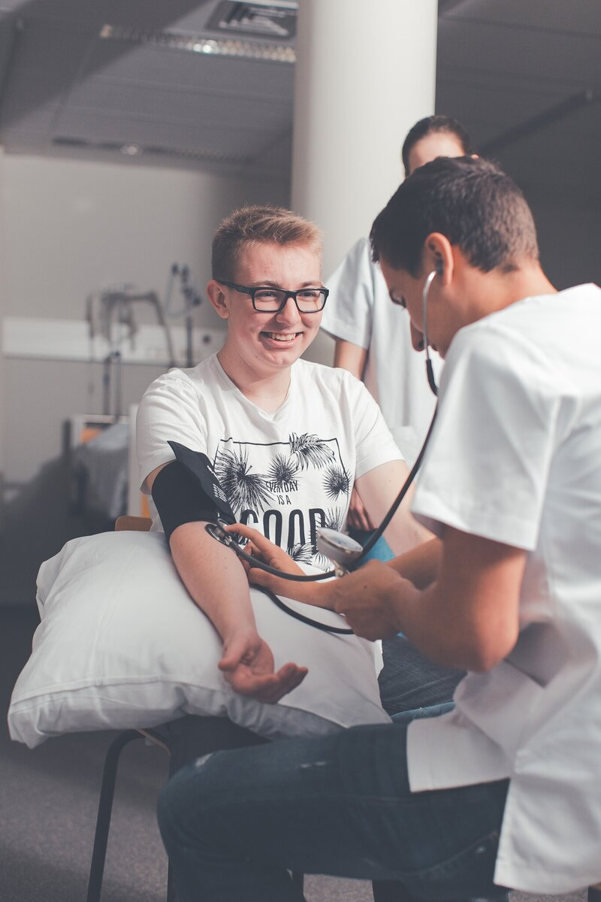
Opleidingsprogramma
Bachelor Verpleegkunde
4de opleidingsfase:
Stage: 2 x 12 weken
Finaliteitsproef
Praktijkonderzoek
Zorginnovatie
Keuzevakken

Slide 10
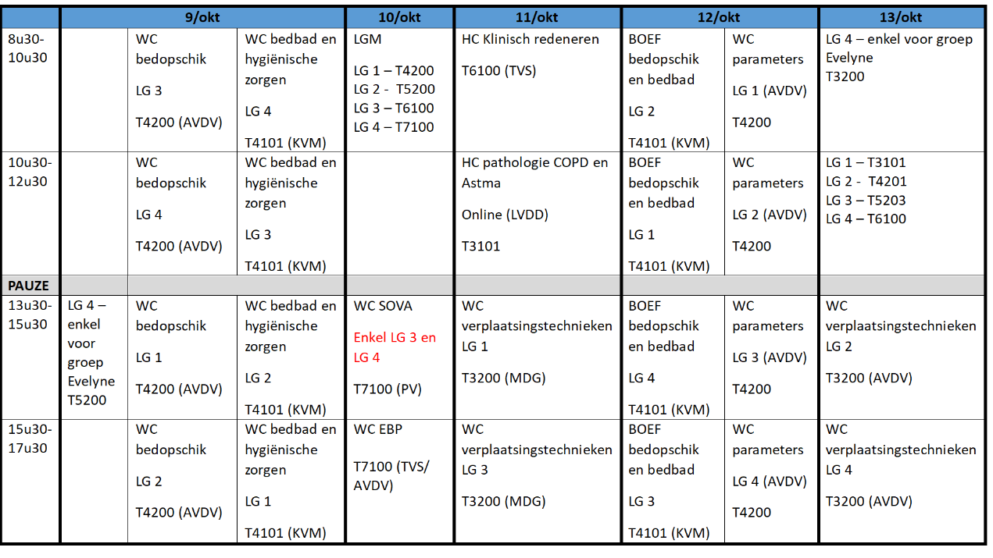
Hoe ziet een week in de opleiding er uit?
Bachelor verpleegkunde

Slide 11
Assessment
Bachelor verpleegkunde
Soorten:
Digitale toetsen
Mondelinge examens
Schriftelijke examens
Take home casus
Open of gesloten boek
Paper al dan niet met toelichting
Literatuuronderzoek
Praktijkonderzoek
Formatieve toetsen
Basiskennis
Verpleegkundige vaardigheden
Summatieve toetsen
Basiskennis
  Klinisch redeneren
  Verpleegkundige vaardigheden

Slide 12

Boeiende werkvormen
Bachelor verpleegkunde
Leergroepen
BOEF en ZOEF
Themadagen, projectdagen, …
tweedaagse
Rollenspelen
Getuigenissen
Uitstappen
Ambassadeurschap, maatschappelijke dienstverlening,…

Slide 13

Begeleiding
Bachelor verpleegkunde
Leergroepen
Leergroepbegeleider
Docenten zeer makkelijk aanspreekbaar
Nestcoach
Trajectbegeleider
StuVo
TaalVast test
Diversiteit en inclusie
Kleine klasgroepen

Slide 14

Campussen
Bachelor verpleegkunde
Odisee: Campus Brussel, Aalst en Sint-Niklaas
Identieke opleidingen
Uniek voor Brussel:
Grootstedelijke context
Internationaal traject

Slide 15
Campus Brussel
Bachelor verpleegkunde
Internationaal traject
Grootstedelijkheid, cultuursensitieve zorg en internationale competenties
Grow 2 Nurse in Frans of Engels
Stage in Frans
Internationale stage
  Korte mobiliteit
  Lange mobiliteit
  Binnen en buiten de EU
Keuzevakken (OF3 en 4)
  Kind & Samenleving, Maatschappij en Gezondheid, Medische Beeldvorming & Radiotherapie, Français Médical, Medical English, …

Slide 16

Internationale ervaringen
Bachelor verpleegkunde
Doorheen de opleiding:
  Vaste partners binnen en buiten Europa
  Internationale projecten vanaf OF2
  Langdurige buitenlandse werkveldervaring (binnen en buiten Europa) vanaf OF3

Slide 17
Kostprijs
Bachelor verpleegkunde
Inschrijvingsgeld (afhankelijk van het aantal stp dat wordt opgenomen)
Handboeken (per OF 800-400-250-200 euro)
Medbook (€80/OF)
Stagepak (€40 per pak, bij voorkeur 2)
Kostprijs materiaal en gebruik skillslab (€35/OF)
Mogelijke excursies (ongeveer €90/OF)

Slide 18
Wat na de opleiding?
Bachelor verpleegkunde
Werken
Postgraduaat
Master

Slide 19
Meer informatie?
Bachelor verpleegkunde
Website: https://odisee.be/opleidingen/verpleegkunde
Infodagen, SIDins en open lesdagen
Infobrochures
Contacteer:
  Trajectbegeleiders: TJB-VPK-BR@odisee.be
  Opleidingshoofd Verpleegkunde Brussel: Katrien.houben@odisee.be

Slide 20
Lynn Heymans
Lynn.heymans@odisee.be

